Slide 1
السمنة
من الطالبات: جنى و رين

Slide 2
ما هي السمنة؟
السمنة مرض معقد يحتوي على كمية هائلة من الدهون في الجسم. لا يقتصر الأمر على المظاهر فحسب ، بل يزيد أيضًا من خطر حدوث مشاكل طبية أخرى ، حيث يمكن أن يسبب النوبات القلبية والسكري وارتفاع ضغط الدم وأمراض أعضاء الجسم الأخرى.

Slide 3
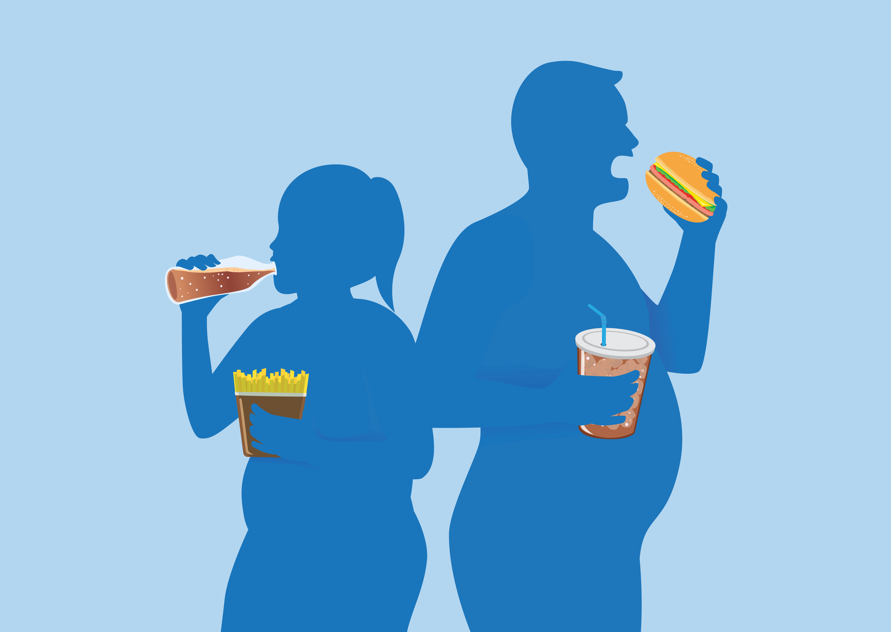
ما الذي يسبب السمنة؟
السمنة ناتجة عن عدد مختلف من العوامل مثل الوراثة ، والنظام الغذائي غير الصحي ، فضلا عن بيئة الأشخاص. تحتوي الأسباب المحتملة للسمنة على اختلالات هرمونية ، والتوتر وقلة النوم.

Slide 4
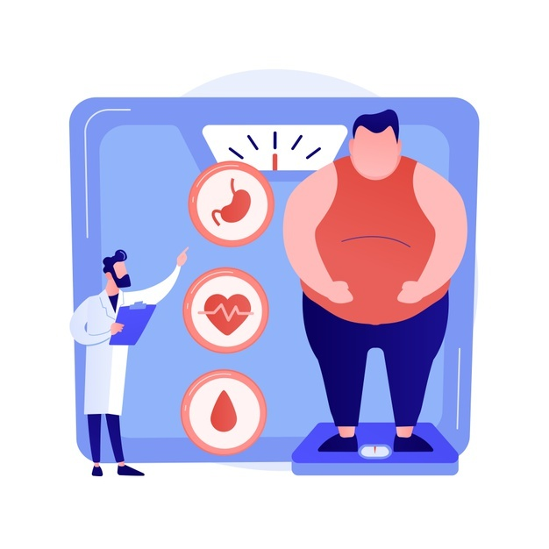
عواقب السمنة
يمكن أن تؤدي السمنة إلى الموت بطرق مختلفة. لديه القدرة على التسبب في الإصابة بالسرطان والسكتات الدماغية وأمراض القلب. علاوة على ذلك ، يمكن أن يسبب مشاكل في الصحة العقلية مثل صعوبة الحركة مثل احترام الذات. إذا كان الشخص يعاني من صعوبة في الحركة ، فقد ينتهي به الأمر باستخدام كرسي متحرك.

Slide 5
هل يمكن علاج السمنة؟
لا، لا يمكن علاجه لأن السمنة مرض مزمن ومع ذلك يمكن السيطرة عليها. مع الرعاية الطبية المناسبة مثل تغيير النظام الغذائي وممارسة التمارين الرياضية بانتظام.

Slide 6
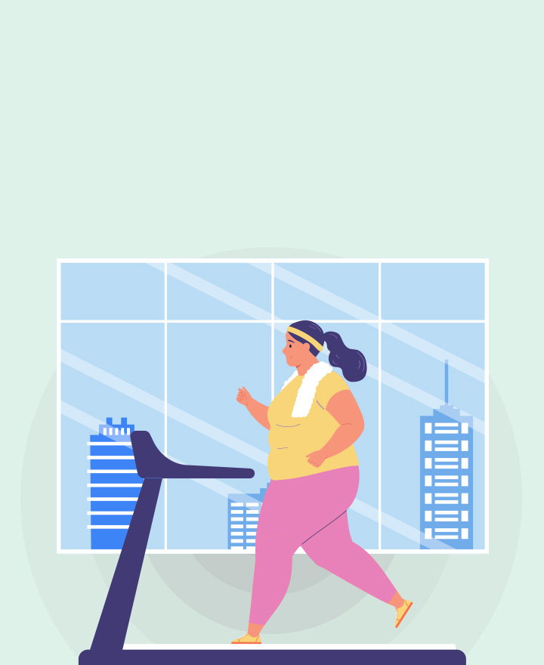
كيف نمنع السمنة
هناك طرق مختلفة للوقاية من السمنة تشمل اتباع نظام غذائي صحي ، ونمط حياة ، والبقاء رطباً ، والحصول على قسط كافٍ من النوم ، وممارسة الرياضة ، وتجنب المشروبات الجراحية ، وتقليل التوتر. أخيرًا ، من المهم توخي الحذر بشأن أحجام الحصص وتقليل تناول الأطعمة المصنعة.

Slide 7
الموارد
Mayoclinic.org
https://www.mayoclinic.org/diseases-conditions/obesity/symptoms-causes/syc-20375742
cdc.gov
https://www.cdc.gov/healthyweight/effects/index.html
Universityhealth.org
https://www.universityhealth.org/wellness-tips-information/everyday-health/obesity-weight-management

